Slide 1
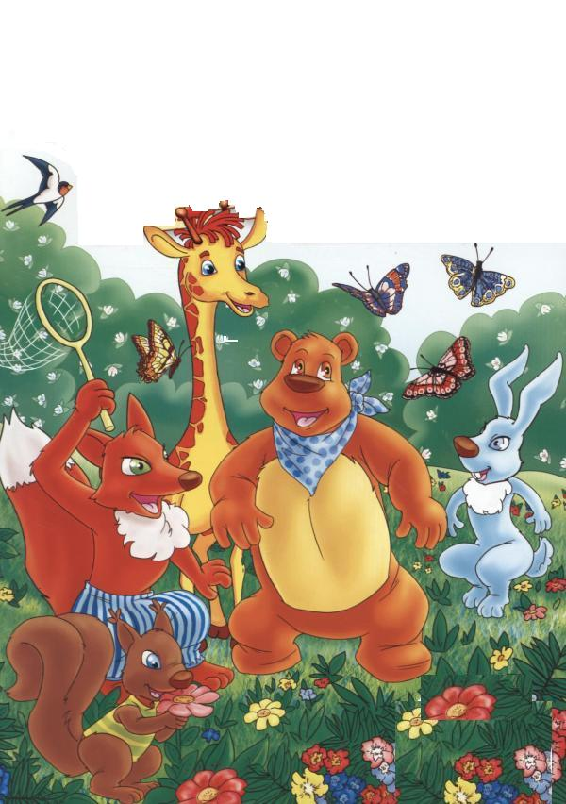
Подорож з друзями
Сторінками « червоної книги»
Путешествие с друзьями по
Страницам «Красной книги»

Slide 2
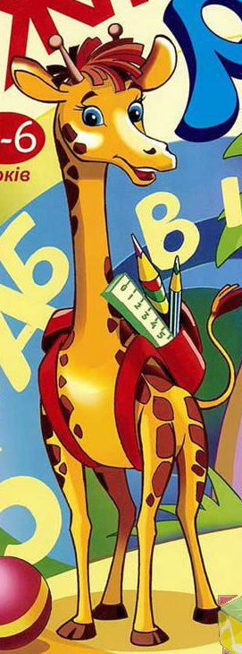
Діти!. Сторінки Червоної книги умовно можна поділити на кольори, які розкажуть вам:
про види рослин та тварин, що зникають;
про види, які відновлюються;
про види, що знаходяться на межі зникнення;
про види, які зникли.

Slide 3
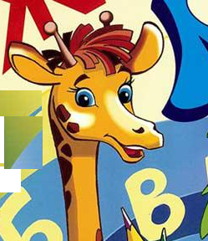
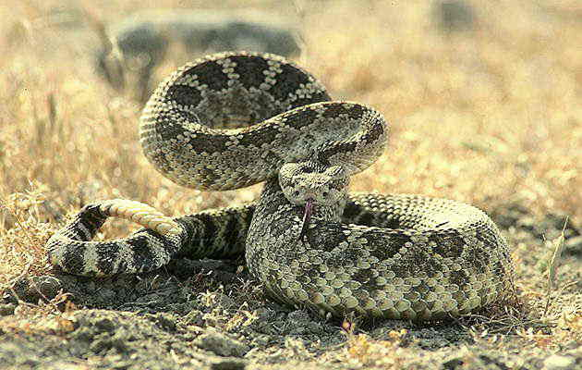
Гадюка степова східна
Зустрічається у заповідниках:
Хомутівський степ,
Камʼяні могили,
Стрільцівський степ.
Забарвлення від оливково- сірого
до буро-сірого.
Активна у сутінки.

Slide 4
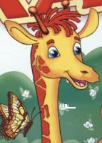
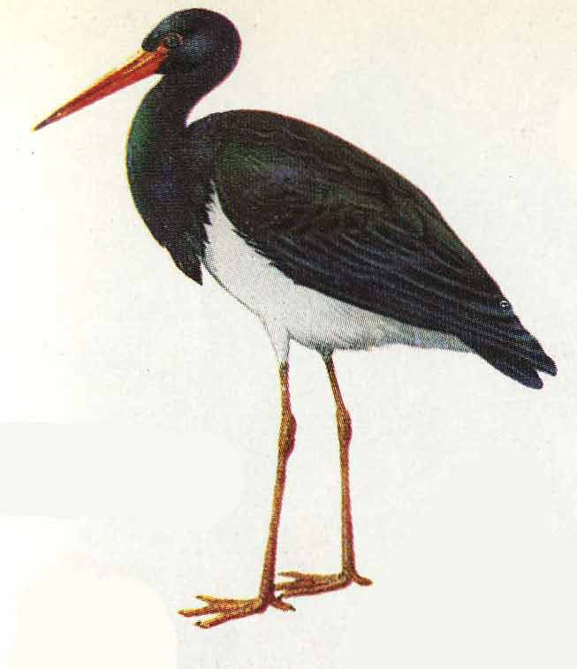
Чорний лелека
КРАСИвий витончений птах.
З масивним і великим клювом
На довгих червоних ногах.
Забарвлення від темно-зеденого до
Червоно –фіолетового.

Slide 5
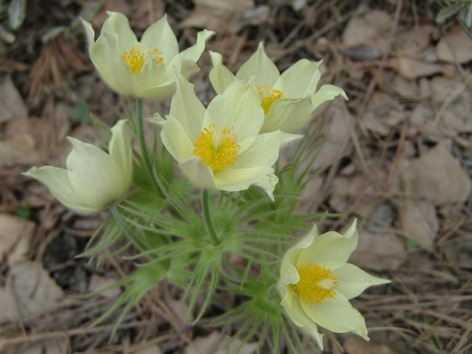
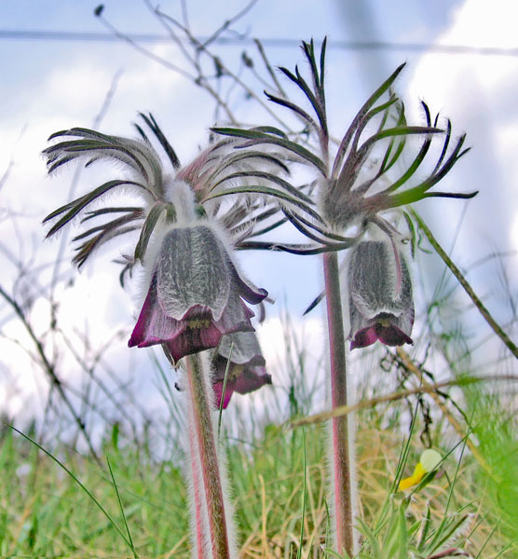
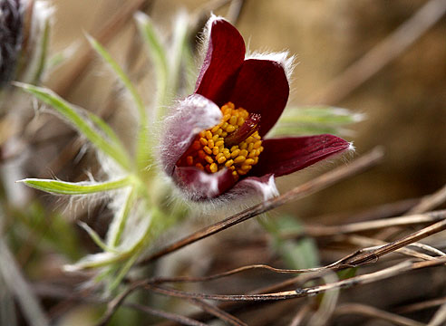
Листя зявляються одночасно з квітками.
у прохолодну та похмуру погоду його квітки закриті, тому в народі він називається сон-травою.
у народній медицині використовується як заспокійливий та снодійний засіб.
простріл

Slide 6
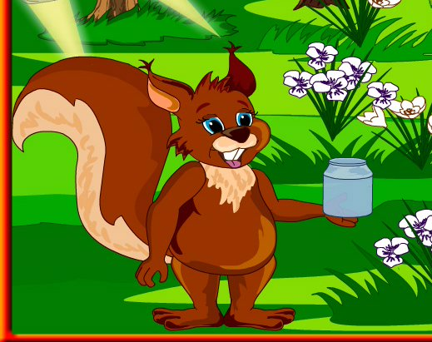
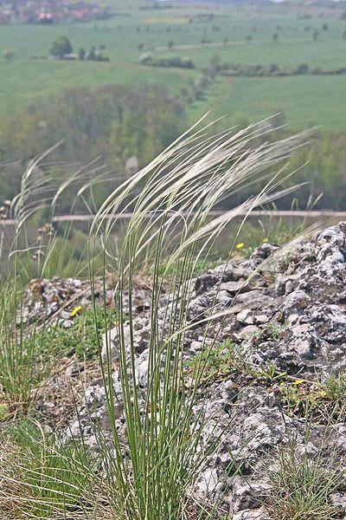
На гілці не птичка ,
А звір невеличкий,
Хутро, мов грілка.
Хто ж це?
Правильно! І зі мної, любі діти, ви подорожуватимете зеленими сторінками.
Ковила українська
В неї коротке коріння.
Листья жорсткі, неначе дріт.
У колосі по одній квітці.
Плід – зерно.

Slide 7
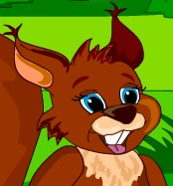
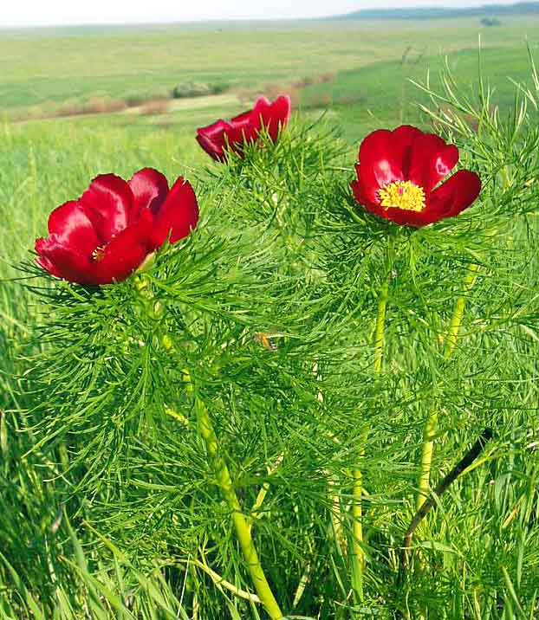
Оце краса!
Півонія тонколисна, в народі -
« воронець» .
квітне рано на весні.
та проте ця рослина отруйна.

Slide 8
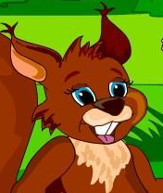
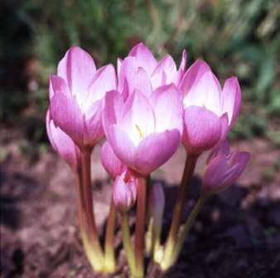
Квітнуть рано на весні, формують плід і з настанням спеки відмирають.
шафран отруйна рослина.
Належить до родини ірисових.
У садівництві використовується Латинська назва рослини -крокус.

Slide 9
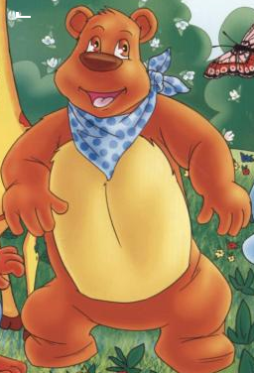
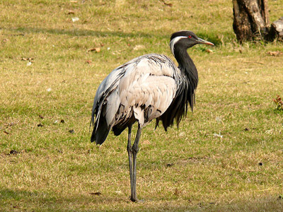
З дерев листя опадає, птахи клином відлітають.
так, це журавлі. Перед вами степовий журавель.
За відданість людям їх называют ь «людьми у пташиному пірʼї», -
з грецької – подібний людині.
Гнізда будують у полях, тому збираючи врожай, людина має бути обережною.

Slide 10
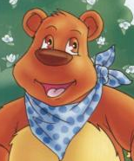
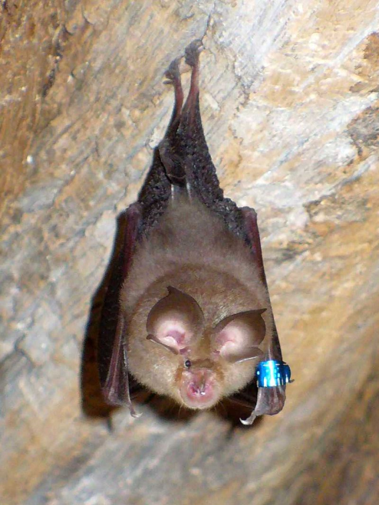
Не бійтеся! Це не монстр, це підковоніс малий.
Під час зміни зимових сховищ на літні і навпаки, долає відстань до 112 км.
Знищує комарів, зимуючу міль та капустяну совку.
Прокидається від зимової сплячки наприкінці березня.

Slide 11
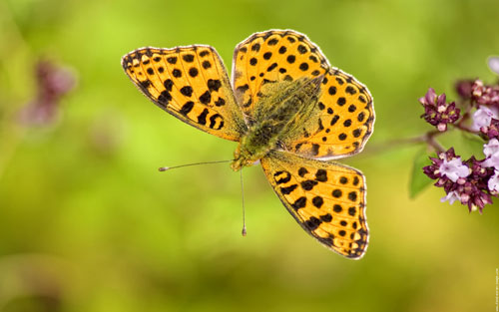
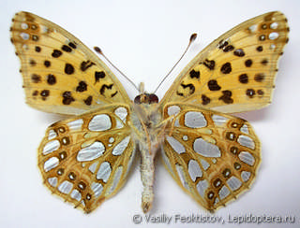
Зірвати пелюстку з квітки я хотів, а він узяв та й полетів.
перламутровка польова
На задніх крилах, з внутрішньої сторони знаходяться дуже великі, різної форми перламутрові плями.
Яйця відкладає по одному, а не групами.
Перелітний вид. Зимує у вигляді гусені.

Slide 12
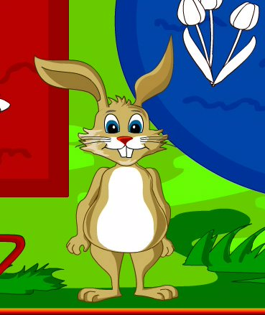
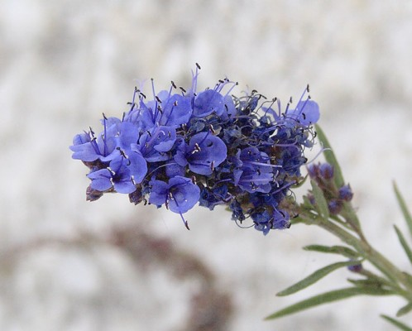

ДІТИ, ЗВЕРТАЮ УВАГУ, БІЛІ СТОРІНКИ – ЦЕ ЛИХО. ТАКИХ ВИДІВ ВЖЕ НЕ МАЄ, АБО ЇХ АРЕАЛ ОБМЕЖЕНИЙ.
ГІСОП
Використовувався у парфумерії , для ароматизації різних страв, при засолюванні томатів, огірків, яблук, маслин. У народній медицині трава гісопу застосовувалась у якості легкого збуджуючого засобу у різних випадках нездужання.

Slide 13
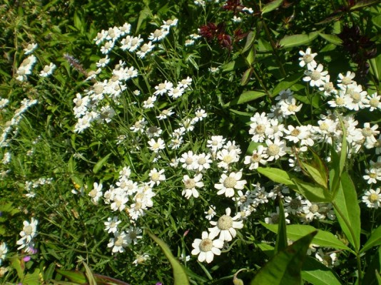
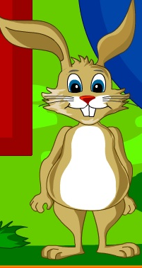
деревій голий
Назву роду рослина отримала на честь Ахілеса, який лікував цією травою героя грецької міфології Телефуса від поранення мечем. За іншим тлумаченням його назва походить від грецького слова «ахілос» — рясний — або «ахілон» — тисяча. Доречі, його листя розділені на тисячу мілких листочків.

Slide 14

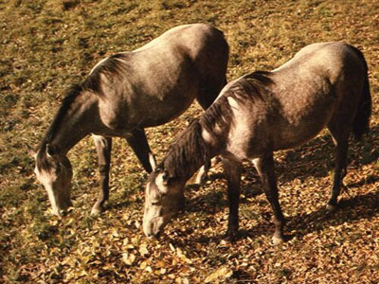
Тарпан
Це предок сучасного коня, який декілька століть тому, був розповсюджений у степових районах Європи.
Причиною вимирання тарпанів стало розорювання степів під поля – їх витіснили стада свійських тварин, які займали занимали пасовища та водопої.

Slide 15
Життя тварин
Та збереження рослинного світу
Залежить від тебе
Та від твоєї поведінки у природі.

